Slide 1
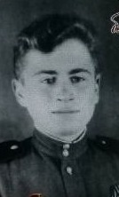
Бессмертный полк Нашей школы
Фото
Аристов
Василий Федорович (прадед Валерии Гридилевой,
10 класс)

Slide 2
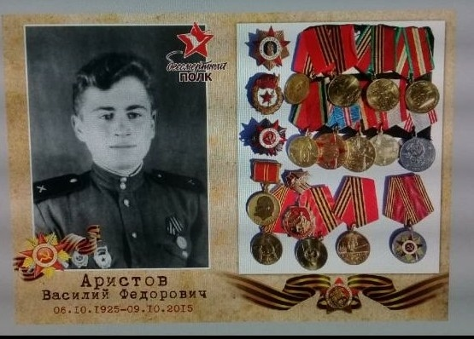
Бессмертный полк Нашей школы

Slide 3
Бессмертный полк Нашей школы
6.10.1925 года рождения.
О своём защитнике я знаю, к сожалению, не так много.
Знаю, что он служил под Калининградом и имел боевую награду.
Артиллерист. Был награжден знаками отличника артиллерии
Но к сожалению, она утрачена.
Так же есть его фронтовые записи. Они хранятся в Челябинске, у моего двоюродного дедушки.

Slide 4
Бессмертный полк Нашей школы
Моим родственникам повезло встретить его с фронта живым. Мой прадедушка не любил говорить о войне, когда его спрашивали и вспоминал о ней со слезами на глазах.

Slide 5
Бессмертный полк Нашей школы
Мне повезло увидеть его своими глазами. Пять лет назад состоялась наша с ним встреча. И я была этому очень рада.
Я очень горжусь своим прадедом и ценю его заслуги перед Родиной.

Slide 6
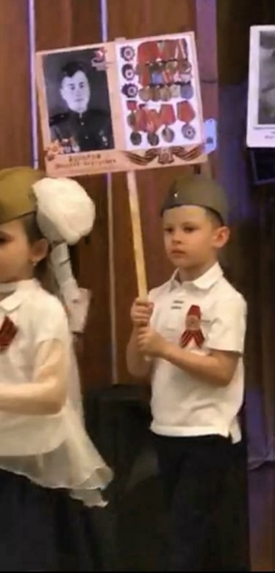
Бессмертный полк Нашей школы
На фотографии мой троюродный младший брат, который рассказывал историю своего прадеда на школьном мероприятии.

Slide 7
Бессмертный полк Нашей школы
К сожалению мой прадед скончался в 09.10. 2015. 6.10.2015 года ему исполнилось 90 лет.
Он прожил очень долгую жизнь с далеко не легкой судьбой. Он пошел на фронт, чтобы защитить свою страну. И у него это получилось.
И я ему очень благодарна за это. Мы всей семьей гордимся своим героем и ценим его !

